Slide 1
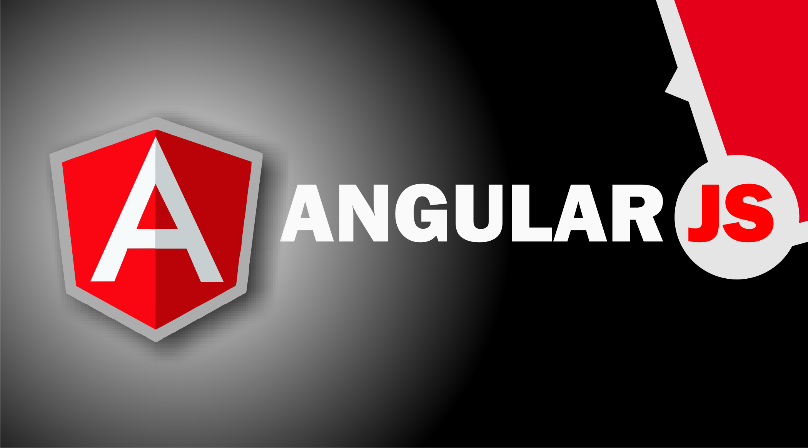
CURSO: TALLER DE PROGRAMACIÓN WEB
PROFESOR: GUSTAVO CORONEL
INTEGRANTES:
Angulo Tapullima, Henry.
Córdova López, Humberto

Slide 2
INTRODUCCIÓN
A lo largo de los años hemos sido testigo de los avances y logros obtenidos en el desarrollo web desde la creación de World Wide Web. Si comparamos una aplicación de aquellos entonces con una actual notaríamos una diferencia asombrosa,.
las aplicaciones se hacen más complejas y se necesitan soluciones más inteligentes para lograr un producto final de calidad. Simultáneamente se han desarrollado nuevas herramientas que ayudan a los desarrolladores a lograr fines en menor tiempo y con mayor eficiencia.
Una de las herramientas que nos ayudará mucho en el desarrollo de una aplicación web es AngularJS, un framework desarrollado por Google, lo que nos da una idea de las bases y el soporte del framework por la reputación de su creador. En adición goza de una comunidad a su alrededor que da soporte a cada desarrollador con soluciones a todo tipo de problemas

Slide 3
ENTORNO DE DESARROLLO
Es esencial que para sentirnos cómodos con el desarrollo tengamos a la mano cierta variedad de utilidades para ayudarnos a realizar las tareas de una forma más fácil y en menor tiempo. Esto lo podemos lograr con un buen editor de texto o un IDE. No se necesita alguno específicamente, podrás continuar utilizando el que estás acostumbrado si ya has trabajado JavaScript anteriormente.

Slide 4
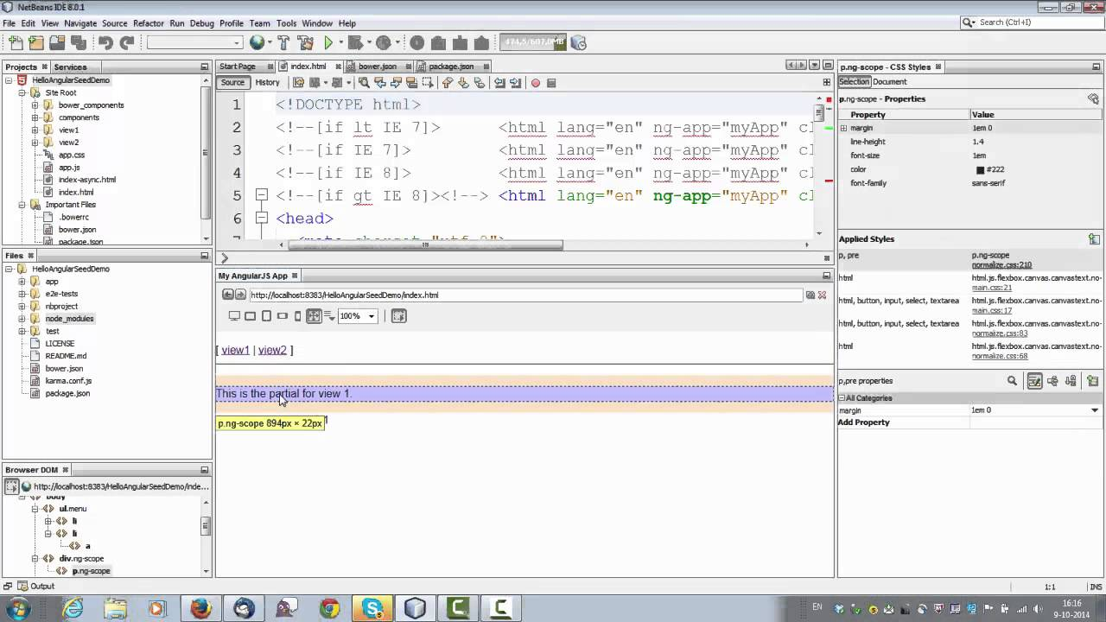
SELECCIONANDO EL EDITOR
Existen una gran variedad de editores e IDE en el mercado hoy en día, pero hay algunos que debemos prestar especial atención. Me refiero a editores como Visual Studio Code o Sublime Text 2/3 y al IDE JetBrains WebStorm, Netbeans 8.2 los cuatro son multiplataforma.
Personalmente uso Netbeans 8.2 para mi desarrollo de día a día, con este editor podremos escribir código de una forma muy rápida gracias a las posibilidades que brinda el uso de las referencias a los archivos de definición.

Slide 5
ANGULARJS Y SUS CARACTERÍSTICAS
Con este framework tendremos la posibilidad de escribir una aplicación de manera fácil, que con solo leerla podríamos entender qué es lo que se quiere lograr sin esforzarnos demasiado. Además de ser un framework que sigue el patrón MVC nos brinda otras
Posibilidades como la vinculación de datos en dos vías y la inyección de dependencia

Slide 6
PLANTILLAS
AngularJS nos permite crear aplicaciones de una sola página, o sea podemos cargar diferentes partes de la aplicación sin tener que recargar todo el contenido en el navegador. Este comportamiento es acompañado por un motor de plantillas que genera contenido dinámico con un sistema de expresiones evaluadas en tiempo real.
El mismo tiene una serie de funciones que nos ayuda a escribir plantillas de una forma organizada y fácil de leer, además de automatizar algunas tareas como son: las iteraciones y condiciones para mostrar contenido. Este sistema es realmente innovador y usa HTML como lenguaje para las plantillas. Es suficientemente inteligente como para detectar las interacciones del usuario, los eventos del navegador y los cambios en los modelos actualizando solo lo necesario en el DOM¹¹ y mostrar el contenido al usuario.

Slide 7
ESTRUCTURA MVC
La idea de la estructura MVC no es otra que presentar una organización en el código donde el manejo de los datos (modelo) estará separado de la lógica (Controlador) de la aplicación, y a su vez la información presentada al usuario (vistas) se encontrará totalmente independiente. Es un proceso bastante sencillo donde el usuario interactúa con las vistas de la aplicación, éstas se comunican con los controladores notificando las acciones del usuario, los controladores realizan peticiones a los modelos y estos gestionan la solicitud según la información brindada. Esta estructura provee una organización esencial a la hora de desarrollar aplicaciones de gran escala, de lo contrario sería muy difícil mantenerlas o extenderlas. Es importante aclarar mencionar que en esta estructura el modelo se refiere a los diferentes tipos de servicios que creamos con Angular.

Slide 8
INYECCIÓN DE DEPENDENCIA
AngularJS está basado en un sistema de inyección de dependencias donde nuestros controladores piden los objetos que necesitan para trabajar a través del constructor. Luego AngularJS los inyecta de forma tal que el controlador puede usarlo como sea necesario. De esta forma el controlador no necesita saber cómo funciona la dependencia ni cuáles son las acciones que realiza para entregar los resultados. Así estamos logrando cada vez más una organización en nuestro código y logrando lo que es una muy buena práctica: “Los controladores deben responder a un principio de responsabilidad única”. En otras palabras, el controlador es para controlar, o sea recibe peticiones y entregar respuestas basadas en estas peticiones, no genera el mismo las respuestas. Si todos nuestros controladores siguen este patrón nuestra aplicación será muy fácil de mantener incluso si su proceso de desarrollo es retomado luego de una pausa de largo tiempo. Si no estás familiarizado con alguno de los conceptos mencionados anteriormente o no te han quedado claros, no te preocupes, todos serán explicados en detalle más adelante.
Te invito a que continúes ya que a mi modo de pensar la programación es más de código y no de tantos de conceptos. Muchas dudas serán aclaradas cuando lo veas en la práctica.

Slide 9
DIRECTIVAS
Las directivas son marcas en los elementos del árbol DOM.
ngApp (ng-app): Es la directiva encargada de auto arrancar una aplicación Angular
<html ng-app>
ngController (ng-controller): permite indicarle a la vista donde trabajará nuestro controlador y enlazar un $scope
<body>
<div ng-controller="nombre_de_controlador">
<h1>Hola AngularJS desde @frontendlabs</h1>
<div/>
</body>

Slide 10
DIRECTIVAS
Las directivas son marcas en los elementos del árbol DOM.
ngModel (ng-model): información ingresada por el usuario en algún elemento del formulario
<body>
<div ng-controller="miControlador">
<label>Ingrese su nombre</label>
<input type="text" ng-model="nombre">
<span>Hola {{nombre}}</span>
<div/>
</body>
ngClick (ng-click)
ngInit (ng-init)
ngChange (ng-change)
ngShow (ng-show) | ngHide (ng-hide)
ngBind (ng-bind)

Slide 11
DIRECTIVAS
Las directivas son marcas en los elementos del árbol DOM.
ngModel (ng-model): información ingresada por el usuario en algún elemento del formulario
<body>
<div ng-controller="miControlador">
<label>Ingrese su nombre</label>
<input type="text" ng-model="nombre">
<span>Hola {{nombre}}</span>
<div/>
</body>

